Slide 1
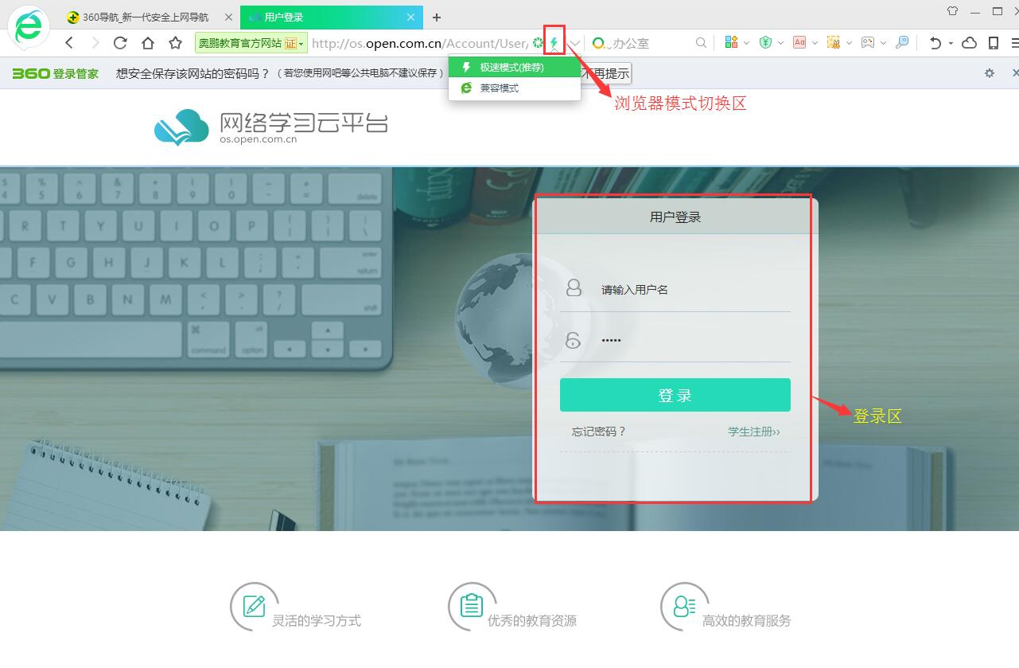
教务—学习中心管理员 登录
*平台操作环境：
使用IE8以上浏览器或谷歌浏览器；
推荐“360安全”浏览器的“极速模式”。
学习中心管理员
登录：院校管理员发布的账号
密码：888888（初始，可改 ）
os.open.com.cn

Slide 2
教务——学习中心管理员 功能总览
组织机构
角色管理 用户管理
学籍
学生信息管理
监控
学生监控 课程监控
公告
发布公告
学位
学位查询
毕结业
毕结业查询
红色字部分为主要操作项

Slide 3
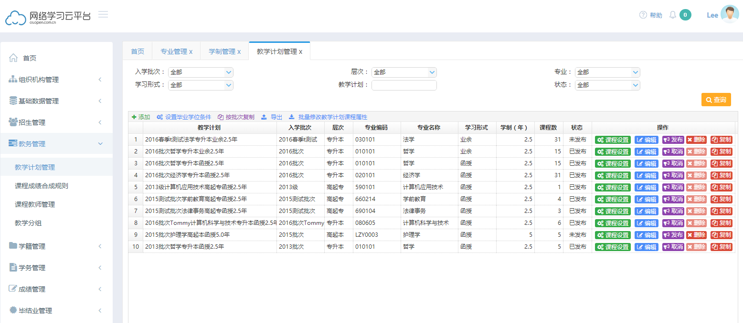
教务 页面布局 总览
1
2
5
6
3
7
4
8
9
10
1. LOGO区； 2. 个人设置； 3. 主功能列表； 4. 子功能列表；
5. 快捷访问标签； 6. 条件搜索区； 7. 批量处理功能区；
8. 信息列表区； 9. 条目功能按钮； 10. 页码显示功能区。

Slide 4
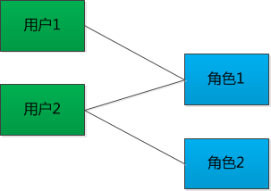
教务——学习中心管理员
常用操作（一）
“开户”
创建管理角色、用户
组织机构
角色管理 用户管理
角色与用户关系：
多对多
一个用户可以是多个角色
一个角色可以多个用户都有
角色：岗位名称（比如：招生、学籍、教务）
用户：岗位之下具体做事情的人（负责招生的3个用户）

Slide 5
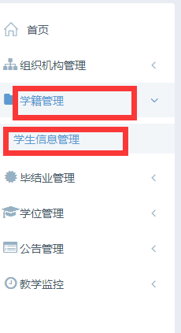
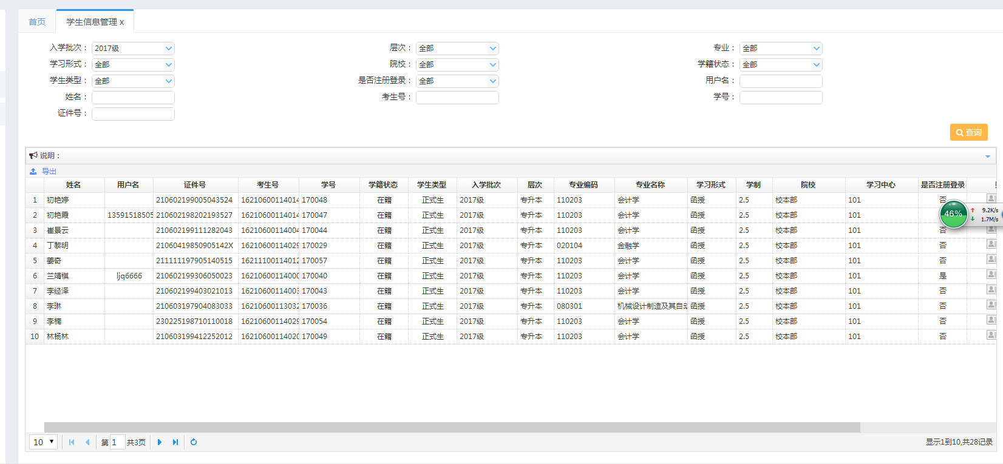
教务——学习中心管理员
常用操作（二）
学生信息管理
学籍
学生密码重设
（为学生找回用户名与密码）

Slide 6
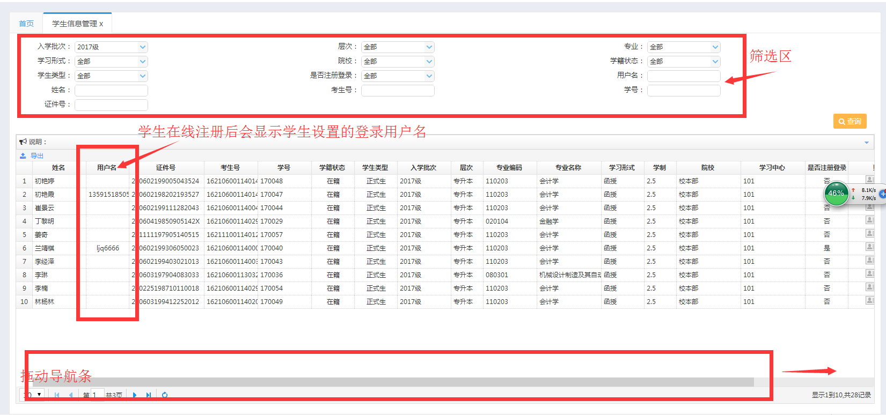
教务——学习中心管理员
常用操作（二）
1）为学生找回用户名

Slide 7
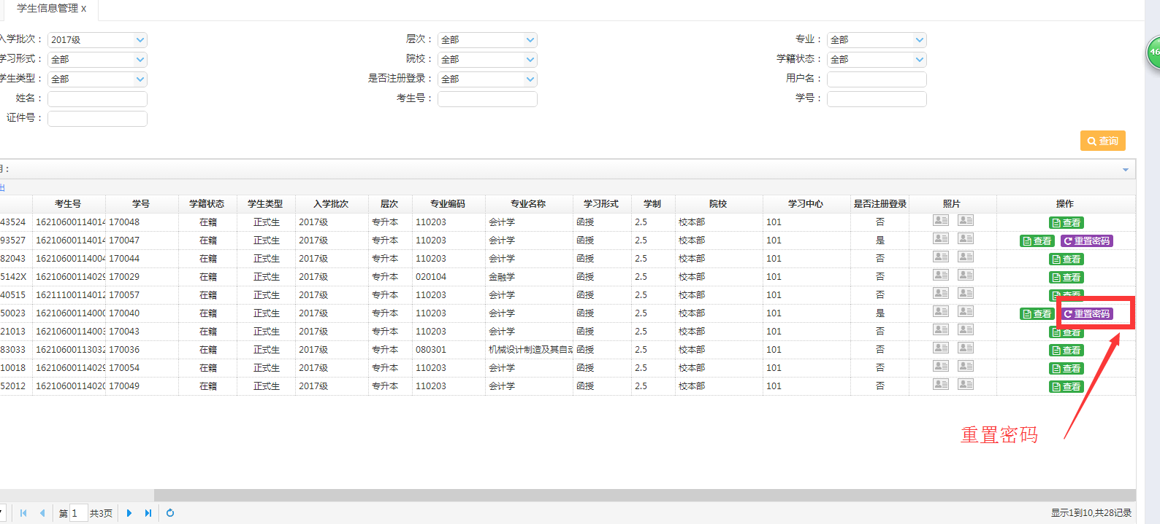
教务——学习中心管理员
常用操作（二）
2）为学生重置密码，恢复初始密码

Slide 8
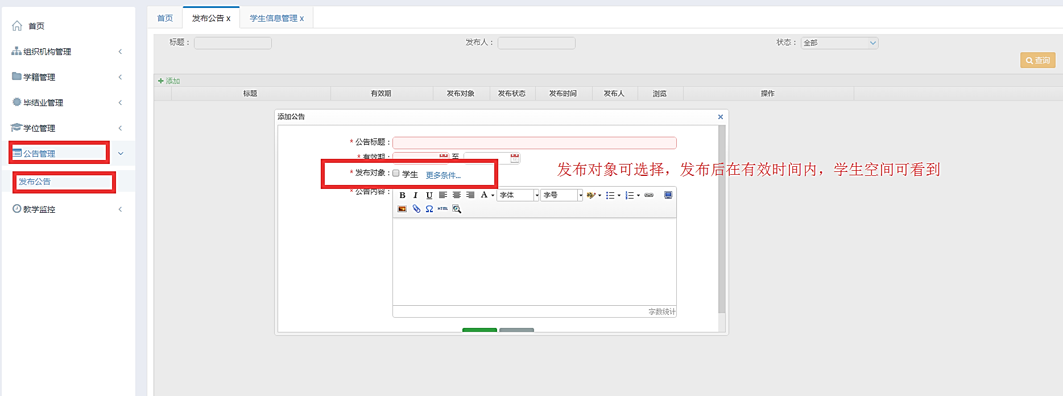
教务——学习中心管理员
常用操作（三）
公告管理

Slide 9
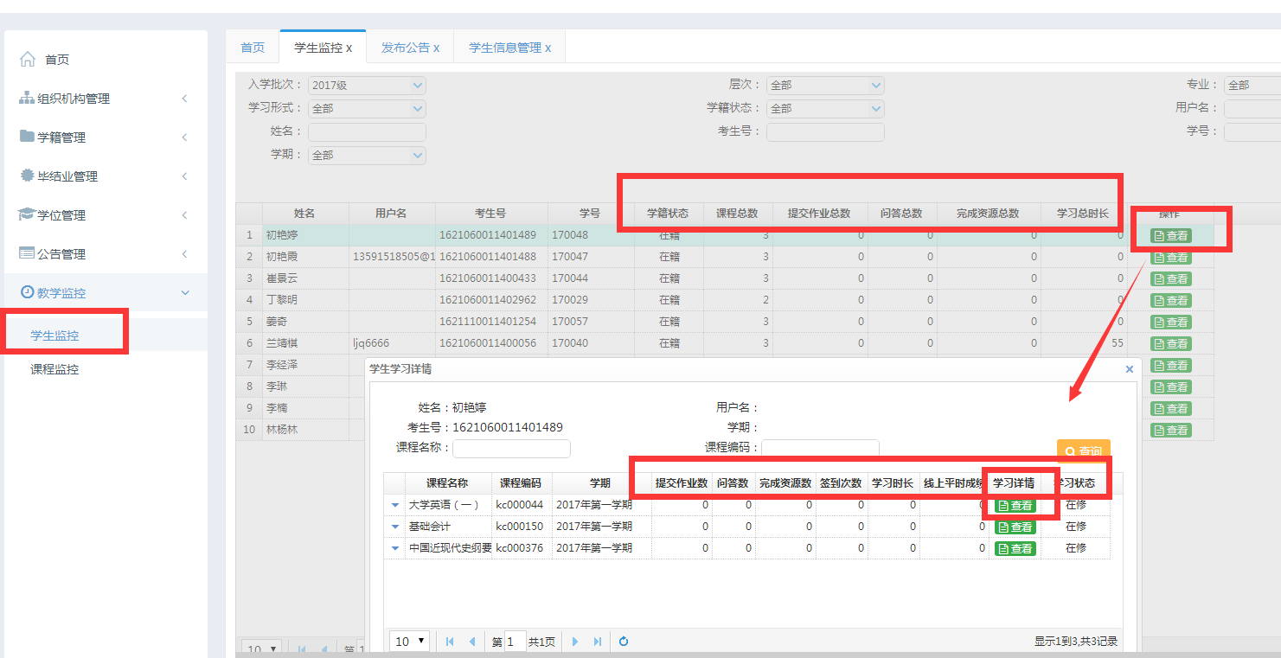
教务——学习中心管理员
常用操作（四）
教学监控—学生监控
以学生为单位查看该学生的学习情况

Slide 10
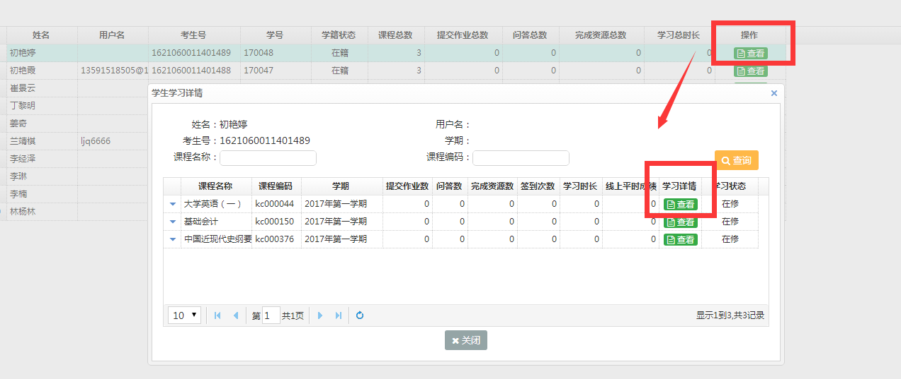
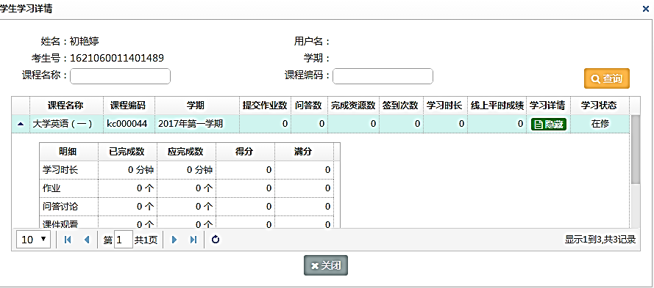
教务——学习中心管理员
常用操作（四）
教学监控—学生监控

Slide 11
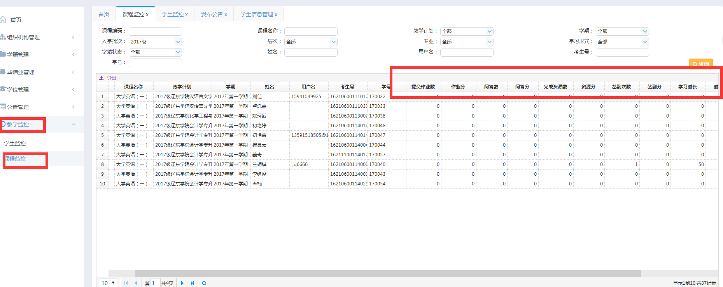
教务——学习中心管理员
常用操作（四）
教学监控—课程监控
以课程为单位查看该课程下学生的学习情况，数据可导出

Slide 12
教务——学习中心管理员
其 他 功 能
院校管理员赋权，赋权可看到，未赋权，在函授站页面无有显示

